Slide 1
Aktuālās tendences ekosistēmu pakalpojumu novērtēšanas jomā pasaulē
Biedrība Baltijas Krasti
Dr.oec. Līga Brūniņa

Slide 2
Filozofiskais aspekts

Slide 3
Ekosistēmu pakalpojumu pieejas ieviešanas pamatprincipi
Kolektīvās izvēles lomas jeb jauna veida īpašumtiesību stiprināšana.
Monetārā vērtēšana ir tendēta uz dabas patieso vērtību aizēnošanu.
Vērtēt dabu ir ļoti svarīgi, bet kā to darīt? Tam ir jābūt balstītam uz sapratni un dabas raksturojumu, kas veido sabiedrības vērtības.

Slide 4
Ekosistēmu pakalpojumu pieejas ieviešanas pamatprincipi
Dabas vērtēšanas tiesības pieder sabiedrībai. Principā tā ir saruna par izvēlēto attīstības modeli.
Izpētei un zinātnei ir svarīga loma šā visa izskaidrošanā, dokumentēšanā un nākotnes ideju radīšanā.
Ekoloģiskā ekonomika un zaļā izaugsme pati par sevi var atrisināt visas vides un sociālās problēmas.

Slide 5
Ekonomika, izaugsme un vide…

Slide 6
Ekonomika un CO₂ emisijas

Slide 7
Ekonomika un CO₂ emisijas
Spānijā kopš 2008.g. krīzes ir būtiski samazinājies IKP un CO₂ emisiju daudzums.
Tīša ekonomiskā lejupslīde (Degrowth) pierādās kā spēcīgs arguments klimata pārmaiņu mazināšanā.

Slide 8
Finanšu (naudas) ietekme uz ekonomiku un vidi
Naudai ir lietojuma vērtība (use-value), proti – vajadzību un vēlmju apmierinājums, ko sniedz prece.
Tāpat naudai ir apmaiņas vērtība (exchange value) – preces apmaiņa pret citu (preci) tirgus definētajā vērtībā.
Piemīt multidimensionāla daba (sociāla, ekonomiska un ekoloģiska).

Slide 9
Ekonomika, izaugsme un finanses
 | a | b | c | d
a
b | x
c |  |  |  | x
d
 | a | b | c | d
a |  | x | x | x
b | x |  | x | x
c | x | x |  | x
d | x | x | x
Bartera piemērs
(vēlmju divkārša saskaņa)
Naudas apmaiņas piemērs
Finanses (nauda) sniedz elastīgumu un veica inovāciju un izaugsmi (neierobežota izvēle).

Slide 10
Ekonomika, izaugsme un finanses
Elastīgums (brīvā izvēle) veicina inovāciju, kas bieži izraisa negatīvas sekas makrolīmenī:
(precīzāk – īstermiņā veicinātai efektivitātei mikrolīmenī kā sekas parasti tiek novērota arī makro-sistēmas nestabilitāte, kas spēj pakļaut briesmām efektivitāti ilgākā laika periodā.)
Finanses (nauda) rada neilgtspējīgu sistēmu.
Godīgas tirdzniecības principi???

Slide 11
Pasaka par zelta zivtiņu..!
“Brīvais prāts” jeb brīvā griba (ierobežoti resursi)
un brīvā izvēle (neierobežoti resursi)

Slide 12
Ekonomika, finanses, sociālā vide
Attīstoties elastīguma iespējām strauji veidojās sociālā nevienlīdzība (finanšu tirgus rada sabiedrības noslāņošanos).
Līdz ar to, ja sabiedrība netiek ierobežota ar valsts regulētu tirgus mehānismu (nodokļiem), tad sociālā nevienlīdzība pieaug (rodas neilgtspējīga sociālā vide).

Slide 13
Ekonomika un sociālā vide (vienlīdzība)
Vides ilgtspējība balstās uz ilgtermiņā lietojumām vērtībām (use-value) un to atbilstību ētikas pamatprincipiem.
rodas neilgtspējīga vide

Slide 14
Ekosistēmu pakalpojumu mijiedarbība un ietekme uz
socioekonomiskajiem faktoriem,
Millenium Assessment, 2005

Slide 15
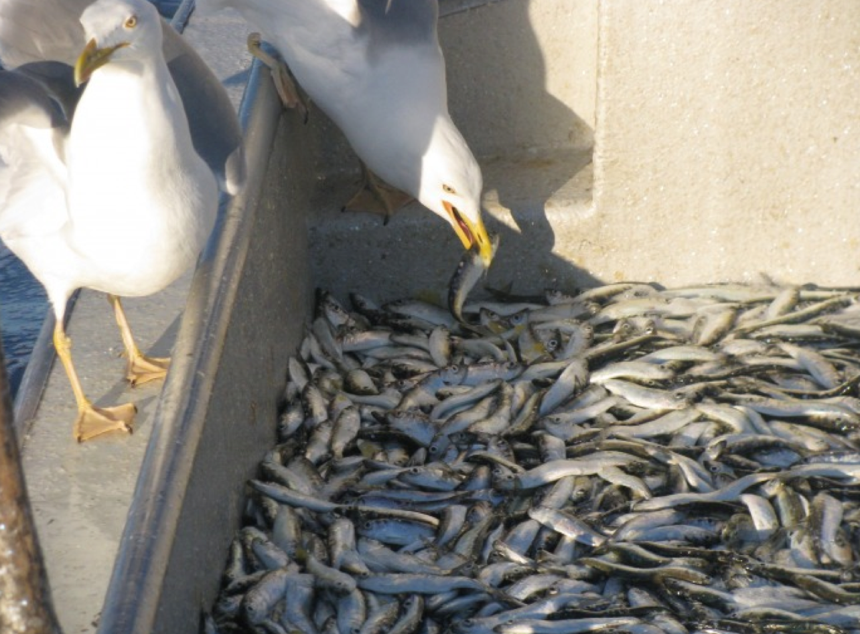
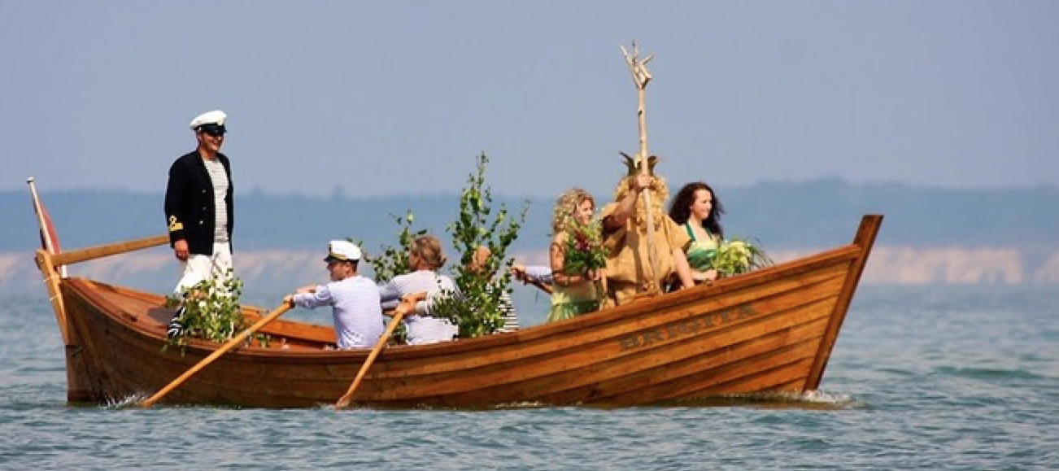
Kultūras pakalpojumi
Ir ekosistēmas, kas sniedz labumu cilvēku labklājībai – tie palīdz veidot identitātes, tie palīdz gūt pieredzi, tie palīdz stiprināt spējas.

Slide 16
Ekonomiskās kustības pasaulē
Degrowth (lejupslīde).
Ekoloģiskā ekonomika.
Heterodoksālā (pretējas domāšanas vērsta) ekonomika.
Abstraktā domāšana (nevis reālais kriticisms).

Slide 17
Paldies!
uz kraujas rudzu laukā…

